Slide 1
ПРОЕКТ «Школа Активного Гражданина»
«Активный гражданин:
мои поступки —
моя ответственность»
Сентябрь, 2020 год

Slide 2
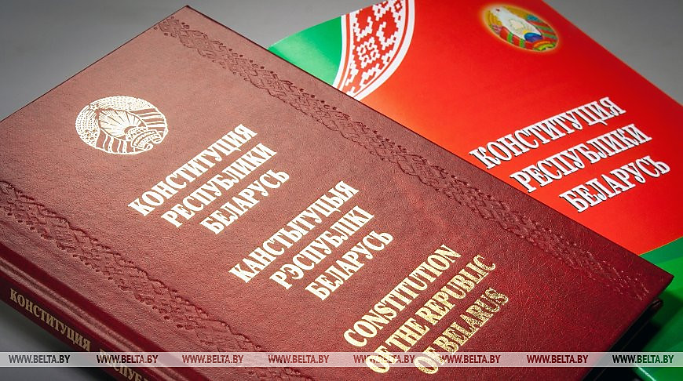
Соблюдение законов государства — конституционная обязанность каждого, кто находится на территории Республики Беларусь. За их неисполнение наступает юридическая ответственность.
«Активный – значит ответственный»
На несовершеннолетнего подростка также возлагается обязанность уважать права и законные интересы других граждан.
За права детей, их жизнь и поведение обязаны нести ответственность родители.
Чем старше становится ребенок, тем больше прав он приобретает. А также больше обязанностей и ответственности за их невыполнение.
Подросткам очень важно четко знать существующие пределы разрешенного и запрещенного.

Slide 3
«Активный – значит ответственный»
К административной и уголовной ответственности могут быть привлечены лица, которые на момент совершения преступления достигли 16 лет.
За ряд преступлений отвечают и 14-летние подростки.
Статья 27 Уголовного кодекса
С 14 лет наступает уголовная ответственность за:
убийство;
изнасилование;
причинение тяжкого телесного повреждения;
похищение человека;
захват заложников;
кражу;
грабеж;
разбой;
вымогательство;
хищение или незаконный оборот наркотиков.

Slide 4
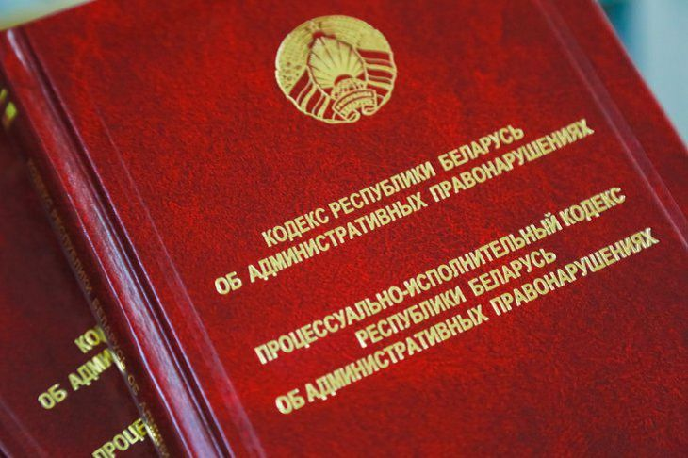
«Активный – значит ответственный»
Статья 4.3 Кодекса Республики Беларусь
об административных правонарушениях
Административная ответственность с 14 лет наступает за:
мелкое хищение;
мелкое хулиганство;
жестокое обращение с животными;
разведение костров в запрещенных местах;
нарушение требований пожарной безопасности в лесах или на торфяниках;
нарушение правил пользования транспортными средствами;
повреждение историко-культурных ценностей.

Slide 5
Учимся понимать друг друга
Технологии урегулирования конфликтов (медиация)
Медиация (лат. mediare ‘посредничать’) — одна из самых популярных форм урегулирования споров с участием третьего независимого лица — медиатора.
Цель школьной службы медиации:
урегулирование школьных конфликтов
формирование навыков взаимопонимания и коммуникации в школе
распространение цивилизованных форм разрешения конфликтов среди учащихся, родителей и педагогов.
В состав школьной службы медиации входят учащиеся-медиаторы и куратор, прошедшие специальное обучение.
В Республике Беларусь с 21 января 2014 г. вступил в силу Закон Республики Беларусь «О медиации».
Медиация может быть применена при разрешении конфликтов в различных сферах: в семье, в трудовых и гражданских отношениях, в сфере образования.

Slide 6
Учимся понимать друг друга
Принципы деятельности школьной службы медиации:
Школьный медиатор в процессе разговора с обеими сторонами должен выявить настоящие причины конфликта и помочь выработать совместное решение.
Медиатор подводит конфликтующие стороны к тому, чтобы они высказали свои эмоции и чувства.
Медиатор предлагает высказать каждому свое видение решения этого конфликта.
Затем из максимального количества вариантов примирения стороны выбирают те, которые для них наиболее приемлемы.
Добровольность участия спорящих (конфликтующих) сторон в процедуре урегулирования конфликта.
Конфиденциальность (обязательство не разглашать сведения, полученные в ходе переговоров). Исключение — информация о готовящемся преступлении.
Нейтральность и независимость медиаторов (запрещается принимать сторону кого-либо из участников конфликта).
Добросовестность, равноправие и сотрудничество сторон

Slide 7
Учимся понимать друг друга
Служба медиации может помочь учащимся:
научиться конструктивно общаться со сверстниками и взрослыми;
лучше понимать сверстников и взрослых;
научить убеждать других словами, а не силой;
стать участником интересной «взрослой» и общественно-полезной (волонтерской) деятельности;
научиться самоорганизации, ответственности и культуре общения;
научиться конструктивно выходить из конфликта, ссоры, обиды, чтобы конфликты не перерастали в правонарушения;
способствовать примирению участников конфликта (своих друзей, сверстников и даже представителей старшего поколения);
начать осваивать основы новой профессии медиатора, получать уникальные навыки и опыт миротворческой деятельности.

Slide 8
Учимся понимать друг друга
Служба медиации может помочь родителям
Родители могут обратиться в службу
в случае конфликта со своими детьми, чтобы лучше понять их и уметь договориться с ними;
по поводу конфликта с учителем;
по поводу конфликтов с администрацией.
Родители могут освоить навыки восстановительного способа разрешения конфликтов и использовать их в соответствующих ситуациях.

